Slide 1
About me and my research
Kyushu university
Advanced information technology
Master 1
LEEJOONHO

Slide 2
Self-introduction~

Slide 3

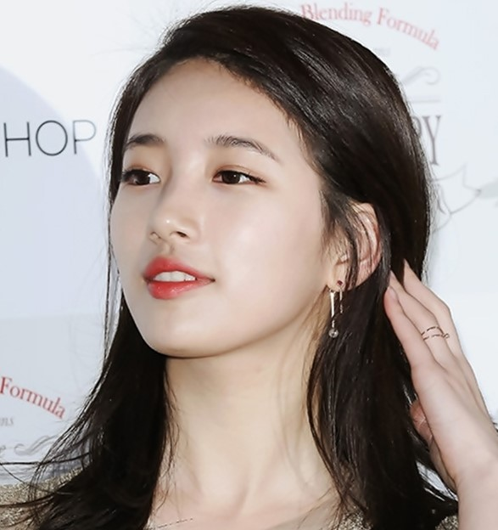


Name: LEE JOONHO
Sex: M
Blood type: A
Date of birth: 1995.2.20
From: South Korea
Residence: Shimoyamato
Girlfriend?: NO!!!
Caution!!
Big voice
Poor language

Slide 4
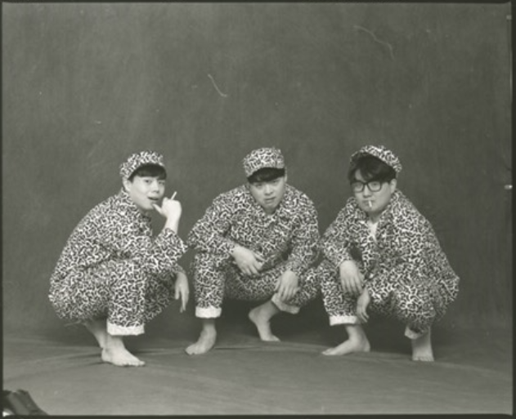

My brothers!
cousin2
Brother
Me!!
cousin1

Slide 5






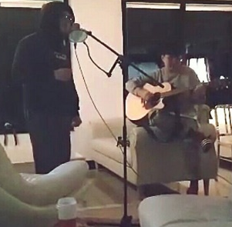

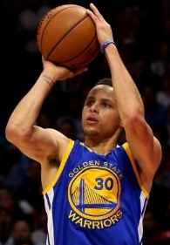
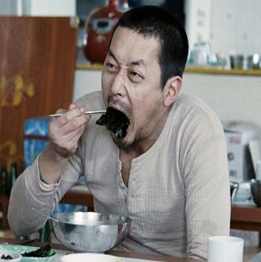

What does he do!?

Slide 6
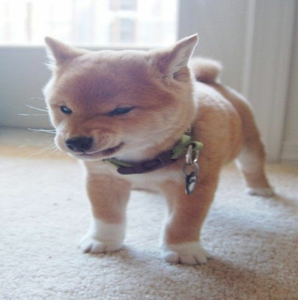
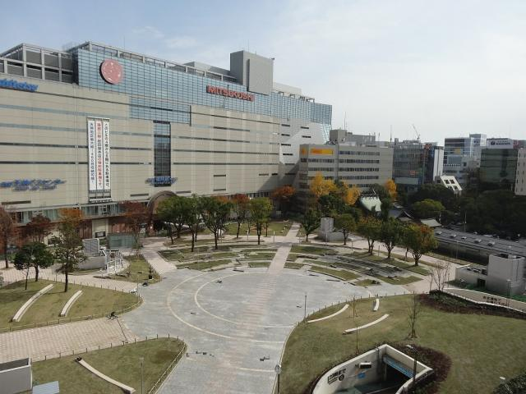
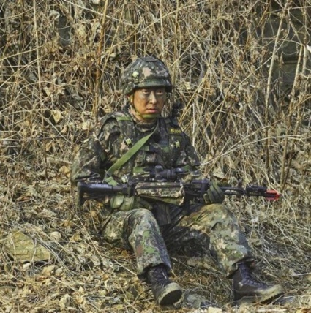



What does he like!?
Like
Dog
clean
Tenjin
Military
Cleaning
Vs.
Cockroach
Cigarette
Dislike

Slide 7
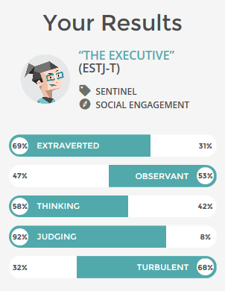


What is he like!?
In my head…
My personality
Girl
Diet
Research
Theme
My color
Karaoke

Slide 8


If expressing him in a word
Switch on!!
Switch!
?
=
→

Slide 9

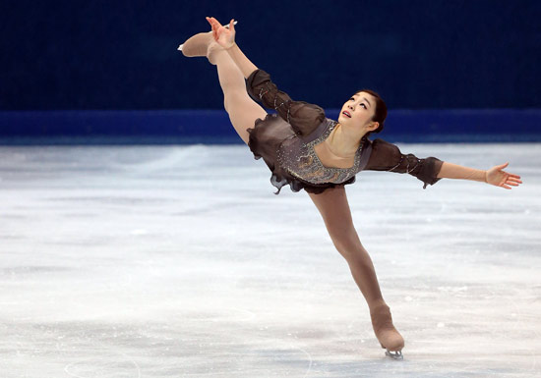
Who is his role model!?
Who is she?
Kim Yuna
Even if you put your temperature up to 99 degrees, if you don’t pass the last 1 degree, the water will not boil forever
This is my motto!!

Slide 10
What should he do!?
W-O
strategy
Guts
Knowledge
Creativity
Language
Plan
Stamina
S
W
Ganbarimasu!!!
SWOT
analysis
Environment
O
T
Weak body
Surplus time
Weak mental
Car
Alcohol

Slide 11
My research(B4)~

Slide 12
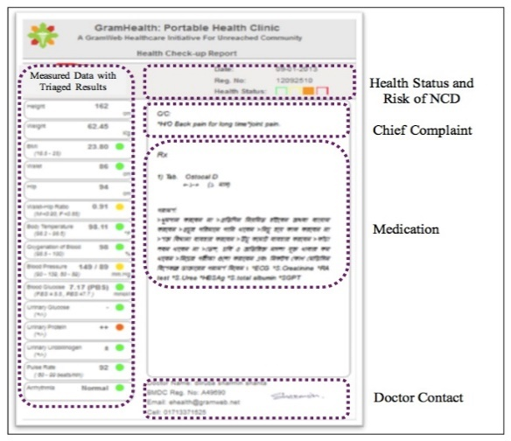
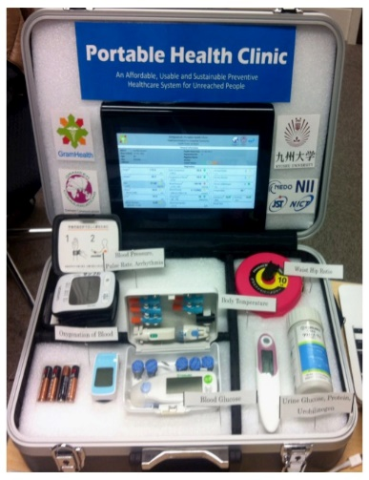

1. 研究背景 1) PHC(Portable Health Clinic)の紹介
九大・グラミンで共同開発した持ち歩きが可能な遠隔医療システム
医療サービスが受けにくい場所で利用
Ex) 被災地、途上国無医村など...
その場で診断結果を４色で表現
: 危険
: 危険
: 正常ではない
: 正常ではない
: 注意が必要
: 注意が必要
: 正常
: 正常
対象患者
PHCボックス
PHC診断書

Slide 13

1. 研究背景 2) 従来PHCの課題点
４色だけで総合健康状態表現
詳細な総合健康状態の表現困難
測定項目の数や項目の違い
健康状態表現の定量化不可能
なんで赤が二つ出たシズカと総合評価の結果が同じなんだ
Ex)
項目 | シズカ | ノビタ
体温
体脂肪率
女ホルモン |  | NA
男ホルモン | NA
BMI |  | NA
血圧
グルコース
総合評価
PHCの評価方法の改良
健康状態の比較かつ管理↑
健康状態表現の定量化不可能
詳細な健康状態の表現不可能

Slide 14


2. 提案手法 1) SPHS (Scoring and Predicting Health Status)
健康状態の比較
↓
次の諸項目検査
までのスパン決定
スパン短
↓
諸項目検査多
スパン長
↓
諸項目検査少
点数付け(Scoring)必要
異常がある項目だけ一部検査
↓
データベースから正常値を予測
↓
実測値と予測値の比較
↓
健康管理
諸項目検査
諸項目検査
諸項目検査
不健康な人
繰り返し
諸項目検査
健康な人
一部検査
諸項目検査の繰り返し
↓
柔軟なスパンの決め方
↓
そのときの健康状態に合わせた検査の頻度
前処理必要
健康な人のデータ
実測値
健康管理
比較
データベース
予測値
予測
予測(Prediction)必要

Slide 15
2. 提案手法 2) 点数付け (Scoring)について
点数付け： 健康状態を数値化すること
本研究の点数付け : 従来手法評価 + 前処理 + 提案手法の加重値付け
本研究の加重値付け : PCA (主成分分析) → 健康成分 → 成分の諸項目に対する加重値
本研究の前処理： Box plot + aq.plot → 異常値
本研究の流れ (点数付け)
前処理
適切
データ
適切
適切✖
適切
データ
確認
従来手法の評価
提案手法の加重値付け
従来手法
と比較
使用
不適切
異常値除去処理
評価に悪影響
正規分布に近似
Box plot
aq.plot
異常値
処理
色にだけ加重値付け
→不適切
全項目に加重値付け
→ 全項目の情報を考慮

Slide 16
2. 提案手法 3) 予測 (Prediction)について
予測：正常な値を与えること
本研究の予測 : 前処理 → 一部NA → 予測 → 予測率確認
本研究での予測法
多重代入法 → MICE (Multivariate Imputation by Chained Equations)
予測率の確認
MAPE (Mean Absolute Percentage Error)
本研究の流れ (予測)
予測率
0
1
データ
正常な
データ
NAが存在するデータ
NAを予測したデータ
予測率
確認
前処理
ランダムに
NA発生
予測法
→NA予測
実測値と予測値の比較
Box plot
aq.plot
MICE
MAPE

Slide 18

Thanks for your attention!

